Slide 1

VY_52_INOVACE_51_Půdy ČR
Základní škola a Mateřská škola Choustník, okres Tábor

Slide 2
Anotace:
Základní škola, 2. stupeň.
Žáci se seznámí s typy půd na území ČR jejich vlastnostmi a využitím.
Pomůcky: Školní atlas ČR

Slide 3
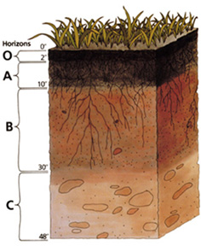
Půdy ČR
Půdy vznikají z matečné horniny činností půdotvorných činitelů: podnebí, srážky, činnost organismů…….
Podle vyvinutých horizontů rozlišujeme tzv. půdní typy
1
O – horizont organický
A – horizont humusový
B – horizont přeměněný
C – matečná hornina

Slide 4
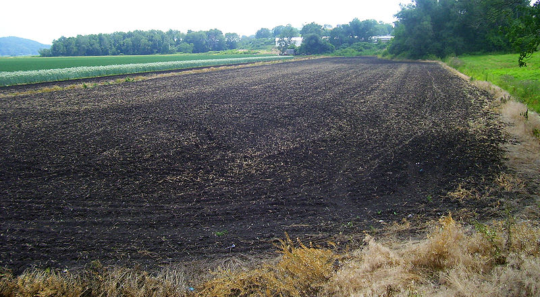
Černozemě
Černozem se nachází v nížinách, kde je teplejší podnebí s menším množstvím srážek. Černozem je nejúrodnější typ půdy. Pěstuje se tady zejména pšenice, kukuřice, cukrová řepa. V teplejších oblastech vinná réva, ovoce a zelenina, chmel.
2

Slide 5
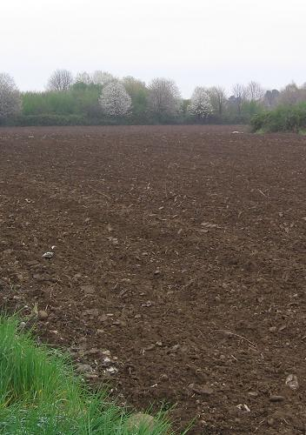
Hnědozemě
Hnědozemě jsou typické pro rovinaté či jen mírně zvlněné oblasti v předpolí čtvrtohorních ledovců. Původně listnatý les, v současnosti zemědělská půda.
3

Slide 6
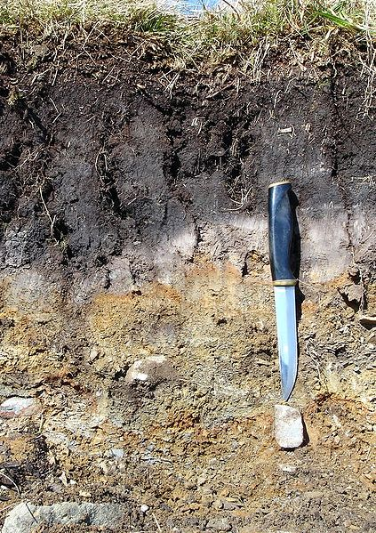
Podzolová půda
Podzol je označení pro vyluhovanou, neúrodnou půdu, která vznikla působením nadměrné vlhkosti vzduchu
Podzoly se nacházejí většinou ve výšce nad 800 m, v prostředí se silně kyselými srážkami, nebo tam, kde je voda následně okyselena prostředím opadanky (jehličnaté lesy, smrkové monokultury apod.) Podzol je nejrozšířenějším půdním typem subarktického pásu.
4

Slide 7
Další půdní typy
Rendzina – ve vápencových (krasových) oblastech
Nivní půdy – v bezprostřední blízkosti řek, v zaplavovaných oblastech, vznikají z nánosů, bývají porostlé lužním lesem

Slide 8
Zdroje obrázků
1 http://cs.wikipedia.org/wiki/Soubor:Soil_profile.jpg [ citováno 21.11. 2011 ]
2 http://cs.wikipedia.org/wiki/Soubor:Black_dirt_in_Black_Dirt_Region.jpg [ citováno 21.11. 2011 ]
3 http://cs.wikipedia.org/wiki/Soubor:BrownSoil.jpg [ citováno 21.11. 2011 ]
4 http://cs.wikipedia.org/wiki/Soubor:Podzol.jpg[ citováno 21.11. 2011 ]

